Slide 1



- COMODIDAD -
Estrategia 1
Comprar todo en el mismo supermercado
Producto | Formato | Precio (€) | Precio (€) | Precio (€)
Muslos de pollo | 1 kg | 3.10 | 3.30 | 4.69
Bacalao | 375 g | 5.50 | 7.79 | 8.15
Naranjas | 1kg | 2.30 | 2.49 | 3.39
Tomates | 1kg | 2.19 | 2.99 | 2.15
Patatas | 1kg | 1.79 | 1.79 | 1.79
Huevos | 6 ud. | 1.20 | 1.69 | 1.19
Leche | 6 L | 5.22 | 5.22 | 5.22
Papel higiénico | 12 ud. | 4.60 | 4.79 | 4.49
Pasta | 1 kg | 1.24 | 1.24 | 1.24
Cereales | 0.5 kg | 1.35 | 1.45 | 2.99
Yogures | 4 ud | 2.40 | 2.99 | 2.89
Jamón cocido | 0,45 kg | 3.45 | 3.52 | 3.59
Champú | 0.1 L | 1.18 | 1.33 | 1.47
Lavavajillas | 1 L | 1.90 | 1.59 | 1.58

Slide 2



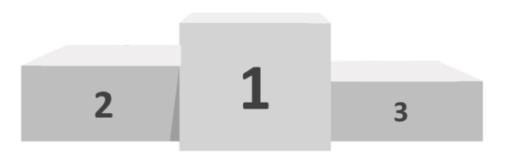

Estrategia 1
- GANADOR -
37.32 €
42.18 €
44.83 €
Precio medio €/kg
Mercadona un 20% más barato que Carrefour
Ahorro de 395€ al año

Slide 3
- MÁXIMO AHORRO -
Estrategia 2
Buscar el precio mínimo en la cesta de la compra
Producto | Formato | Precio (€) | Precio (€) | Precio (€) | Óptimo
Muslos de pollo | 1 kg | 3.10 | 3.30 | 4.69 | 3.10
Bacalao | 375 g | 5.50 | 7.79 | 8.15 | 5.50
Naranjas | 1kg | 2.30 | 2.49 | 3.39 | 2.30
Tomates | 1kg | 2.19 | 2.99 | 2.15 | 2.15
Patatas | 1kg | 1.79 | 1.79 | 1.79 | 1.79
Huevos | 6 ud. | 1.20 | 1.69 | 1.19 | 1.19
Leche | 6 L | 5.22 | 5.22 | 5.22 | 5.22
Papel higiénico | 12 ud. | 4.60 | 4.79 | 4.49 | 4.49
Pasta | 1 kg | 1.24 | 1.24 | 1.24 | 1.24
Cereales | 0.5 kg | 1.35 | 1.45 | 2.99 | 1.35
Yogures | 4 ud | 2.40 | 2.99 | 2.89 | 2.40
Jamón cocido | 0,45 kg | 3.45 | 3.52 | 3.59 | 3.45
Champú | 0.1 L | 1.18 | 1.33 | 1.47 | 1.18
Lavavajillas | 1 L | 1.90 | 1.59 | 1.58 | 1.58

Slide 4

- AHORRO -
36.94€
vs
37.42 €
La cesta combinada un 1.3% más barata que la cesta Mercadona.
Ahorro de 24.96 € al año

